Slide 1
Conseils utiles pour vous aider a faire une demande de services et à tirer le maximum de votre trousse de demande

Slide 2
Voici les sujets que nous allons traiter dans le webinaire d'aujourd'hui
Aperçu de SOPDI et comment faire une demande
À quoi s'attendre - le processus et la trousse de demande
Conseils pour vous aider à tirer le maximum de votre évaluation
Les 5 meilleures façons d'utiliser votre trousse au-delà de la présentation d'une demande de services subventionnés

Slide 3
Aperçu de SOPDI
Qu'est-ce que SOPDI ?
Services de l’Ontario pour les personnes ayant une déficience intellectuelle (SOPDI) est le point d'accès aux services aux adultes ayant une déficience intellectuelle et qui recherchent les services financés par le ministère des Services à l'enfance et des Services sociaux et communautaires (MSESSC) en Ontario.
Géographiquement, la province est divisé en 9 agences SOPDI.

Slide 4
SOPDI vous aidera à :
comprendre et compléter le processus de demande.
déterminer le genre de services et de soutiens dont vous avez besoin.
obtenir l’accès aux services et soutiens financés par le MSESSC dont vous avez besoin lorsqu’une place devient disponible.
trouver de l’information sur la disponibilité des services dans votre communauté.

Slide 5
Voici quelques-uns des types de services pour lesquels vous pourriez faire une demande:
soutiens spécialisés,
programme Passport,
soutiens au logement,
soutiens à la participation communautaire, et
services de répit.

Slide 6
Comment formuler une demande de services
Préparez vos documents d'admissibilité
Une preuve d'âge, une preuve de résidence et une évaluation psychologique.
Appelez le SOPDI de votre région
Composez le 2-1-1 ou visitez sopdi.ca pour obtenir les coordonnées.
Compléter une demande
Rencontrer un membre du personnel de SOPDI pour remplir le formulaire de demande.
Demeurez en contact
Informez votre SOPDI si vos renseignements changent.

Slide 7
À quoi s'attendre - le processus de demande et la trousse de demande
Le processus de demande
Si vous êtes admissible à recevoir des services financés par le MSESSC, vous serez mis en contact avec un membre du personnel de SOPDI dans votre région.
Le personnel de SOPDI organisera 2 rencontres avec vous pour vous aider à remplir une trousse de demande et à déterminer le niveau de soutien dont vous avez besoin.
Vous aurez besoin d'au moins deux personnes qui vous connaissent bien ( ex. un parent, un tuteur, un travailleur de soutien, etc.

Slide 8
La trousse de demande vous aide à identifier vos besoins
Pour nous assurer que nous comprenons et identifions les services et soutiens qui vous conviennent, nous examinons vos besoins de 2 façons. Nous complétons avec vous la demande de services et de soutiens et l’Échelle d’intensité de soutien (SIS-F).
La demande de services et de soutiens et l’Échelle d’intensité de soutien (SIS-F) nous aident à comprendre vos besoins dans certains des domaines suivants :
communication,
situation actuelle de vie,
préférences et ce qui est désagréable,
les rêves et les objectifs, et
ce qui est important pour vous.

Slide 9
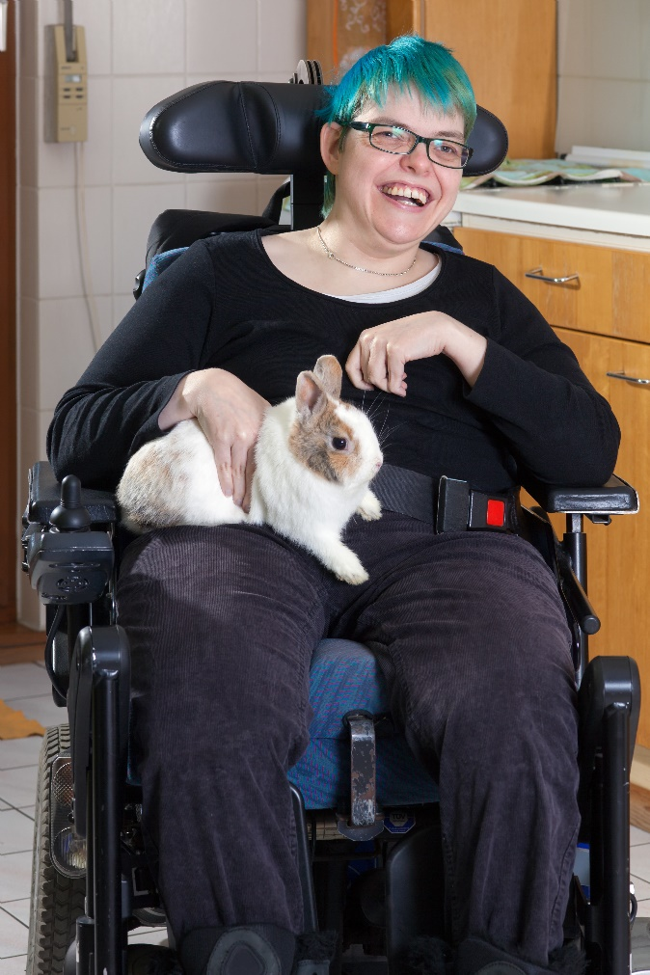
La demande de services et de soutiens
Cette partie de la demande nous aide à mieux vous connaître. Nous vous poserons des questions portant sur certains des sujets suivants :
vos services et soutiens actuels et ceux que vous demandez ;
vos besoins médicaux et/ou comportementaux ;
votre situation financière; et
les préoccupations de vos aidants naturels.

Slide 10
L’Échelle d’intensité de soutien (SIS-F)
Cette partie de la demande nous renseigne sur le niveau de soutien dont vous avez besoin pour réussir dans divers domaines :
Vie à domicile
Activités communautaires
Éducation et formation continue
Emploi
Santé et sécurité
Activités sociales
Protection et défenses des droits

Slide 11
Registre des services
Une fois que nous avons rempli la trousse de demande et examiné vos besoins, nous déterminerons quels services et quels types de soutiens sont disponible dans votre région.
Pour les services et soutiens qui ne sont pas actuellement disponibles dans votre région, nous vous inscrivons dans un registre des services.

Slide 12
Conseils pour vous aider à tirer le maximum de votre trousse de demande
Les renseignements que vous fournirez permettront de déterminer les mesures de soutien et les services qui répondent mieux à vos besoins actuels et futurs.
Assurez-vous de nous :
donner autant d'informations que possible.
informer des activités auxquelles vous aimeriez peut-être participer.
mentionner ce que vous désirez maintenant et dans le futur.
fournir des suggestions précises et réalistes, car cela pourrait avoir une incidence sur les services et les soutiens auxquels vous aurez accès dans l'avenir.

Slide 13
5 meilleurs moyens d'utiliser votre trousse de demande
Après avoir rempli la trousse de demande, vous recevrez un rapport détaillé qui résume vos besoins particuliers.
Lorsqu'il sera disponible, un membre du personnel de SOPDI vous mettra en contact avec les services financés dans votre région, mais vous pouvez également utiliser cette information pour vous aider....

Slide 14
Autres avantages de la trousse de demande
C’est le point de départ pour une conversation sur votre avenir qui assurera une bonne planification pour votre succès a long terme
Différents contextes et scénarios requiert différentes méthodes. Ces informations rassemblent et permettent un partage d’information pour vos personnes de soutien (réseau de soutien) dans le but de rencontrer vos besoins.

Slide 15
Autres avantages de la trousse de demande
La trousse de demande identifie vos besoins en matière de soutien dans 7 catégories différentes de participation communautaire, ainsi que vos besoins actuels en matière de soutien médical et comportemental.
Un membre du personnel de SOPDI peut vous fournir des renseignements sur les programmes, les services et les soutiens dont vous pourriez bénéficier (ex. planification et identification d'une ressource communautaire ou d'une séance d'information sur un sujet d'intérêt).

Slide 16
Par quoi dois-je commencer ?
Composez le 2-1-1 (sans frais 1-877-330-3213) ou visitez sopdi.ca pour obtenir les coordonnées du SOPDI de votre région.
Parlez a votre SOPDI pour savoir quels services et soutiens sont disponibles et adaptés à vos besoins.

Slide 17
RESTEZ BRANCHÉS! sopdi.ca
Merci!

